Slide 1
BIKEROUTES
Mauro Martínez
Carlos Sanz
Víctor Sierra
Nicolás Silva
Jeimy Cardona

Slide 2
Objetivo general
Desarrollar una aplicación móvil, siendo esta, el referente para Ciclistas Profesionales y Amateur en sus prácticas de Ciclo montañismo.

Slide 3
Objetivos Específicos
acceder a funciones como análisis de entrenamiento, análisis de carreras, objetivos personalizados, planes de entrenamiento, segmentos en vivo, datos de rendimiento en vivo y análisis de la frecuencia cardíaca entre otros.
Guiar, crear y registrar rutas según su categoría (principiante, profesional, competitivo y familiar).
Generar estadísticas importantes durante los recorridos realizados.
Localizar en tiempo real para actividades más seguras de los atletas y para la tranquilidad de sus familiares y amigos.
Conocer quién de tus amigos está corriendo o montando en bicicleta a tiempo real.
Filtros de clasificación de segmentos por edades, peso, sexo, fecha y más. Puedes comparar esfuerzos en segmentos.

Slide 4
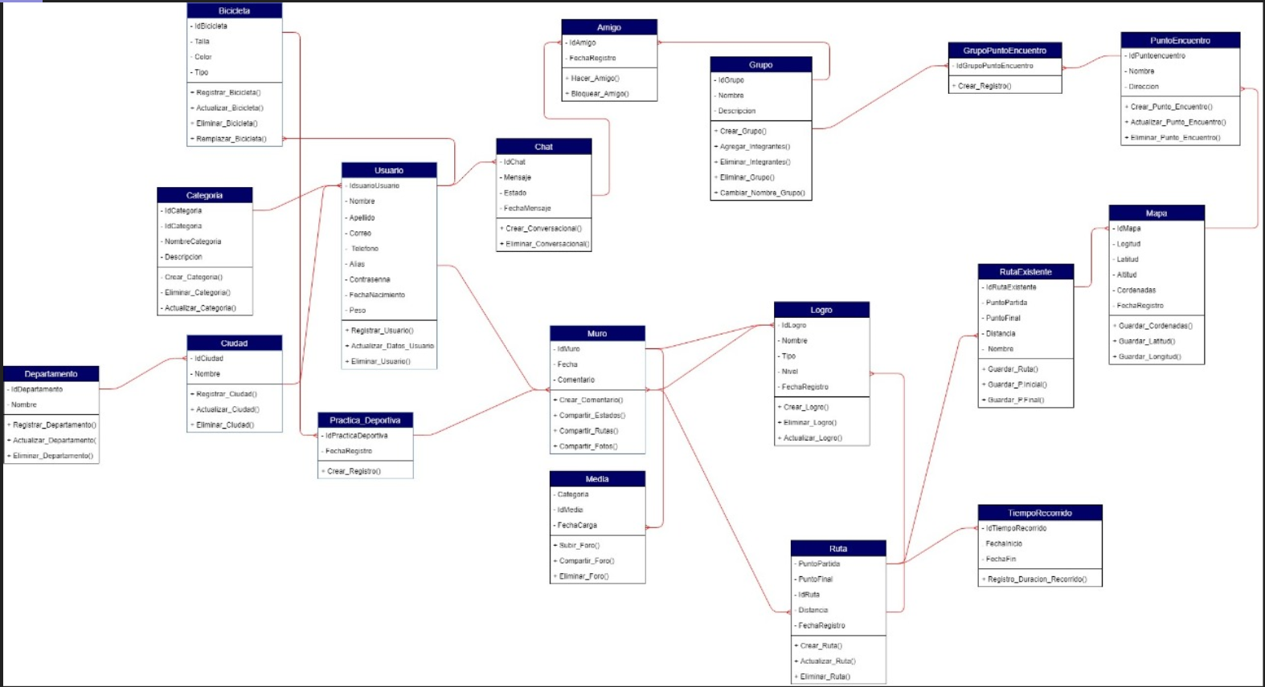
DIAGRAMA DE CLASES

Slide 5
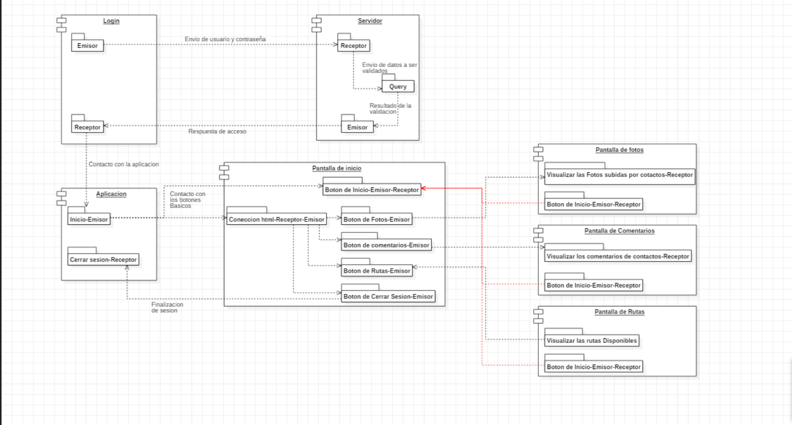
DIAGRAMA DE COMPONENTES

Slide 6
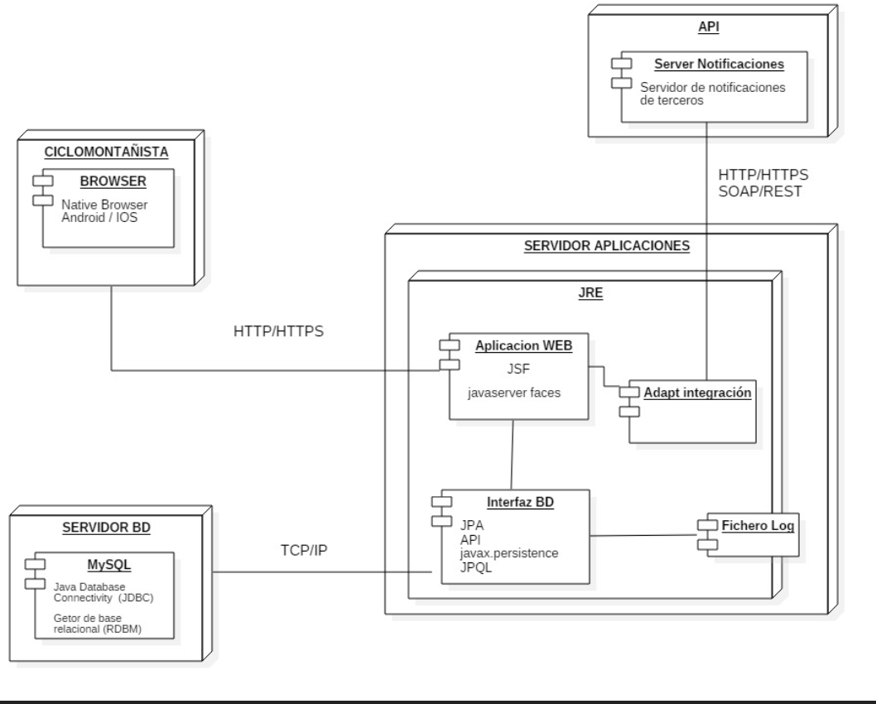
DIAGRAMA DE DESPLIEGUE

Slide 7
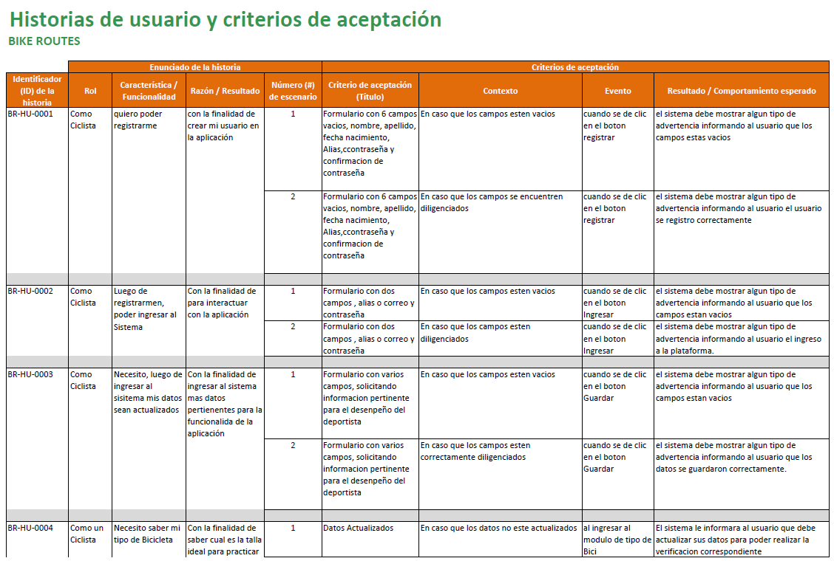

Slide 8
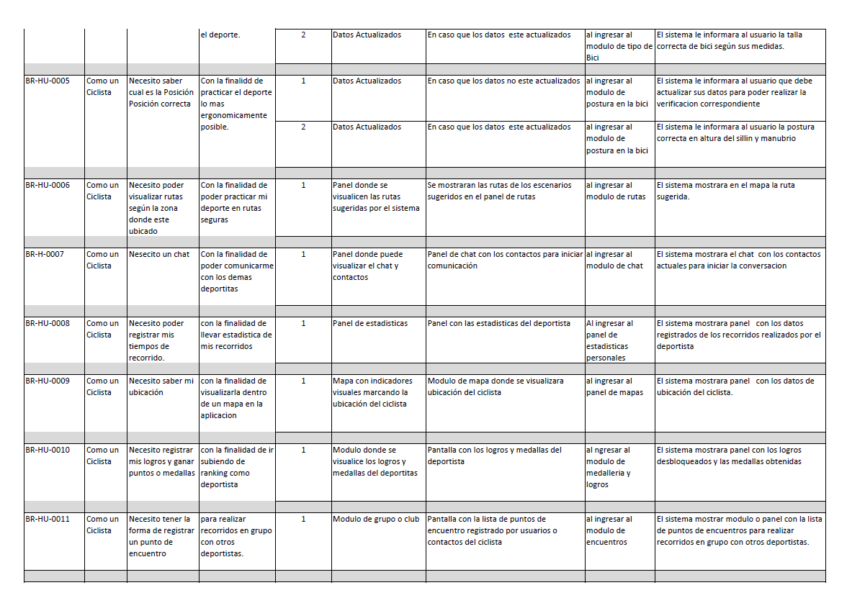

Slide 9
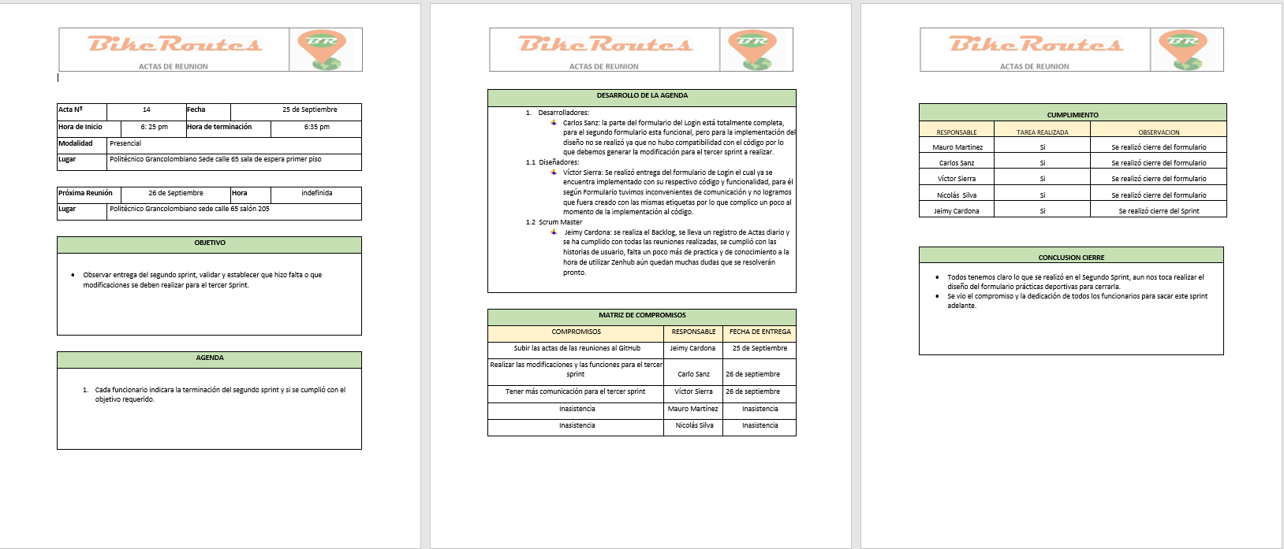

Slide 10
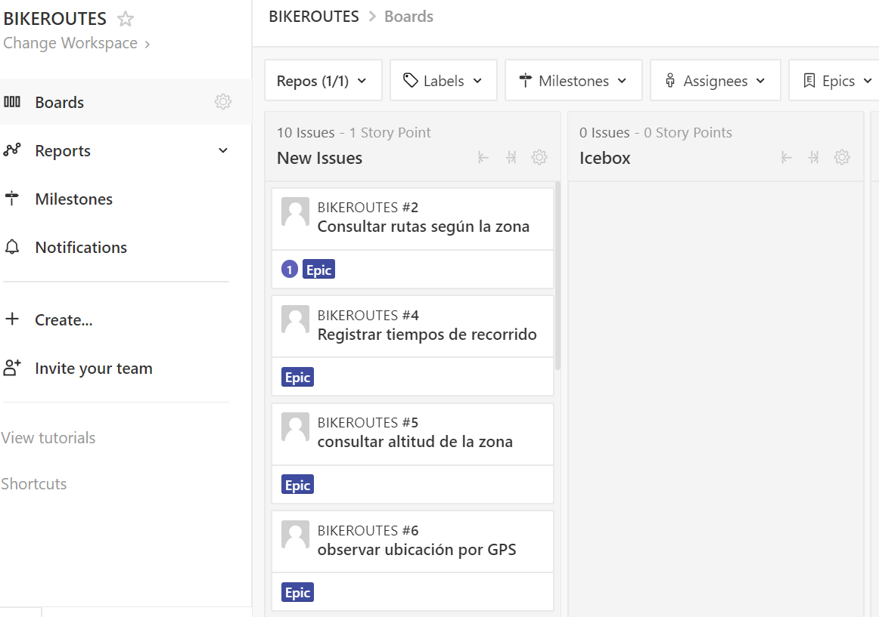
PLATAFORMA EN ZENHUB

Slide 11
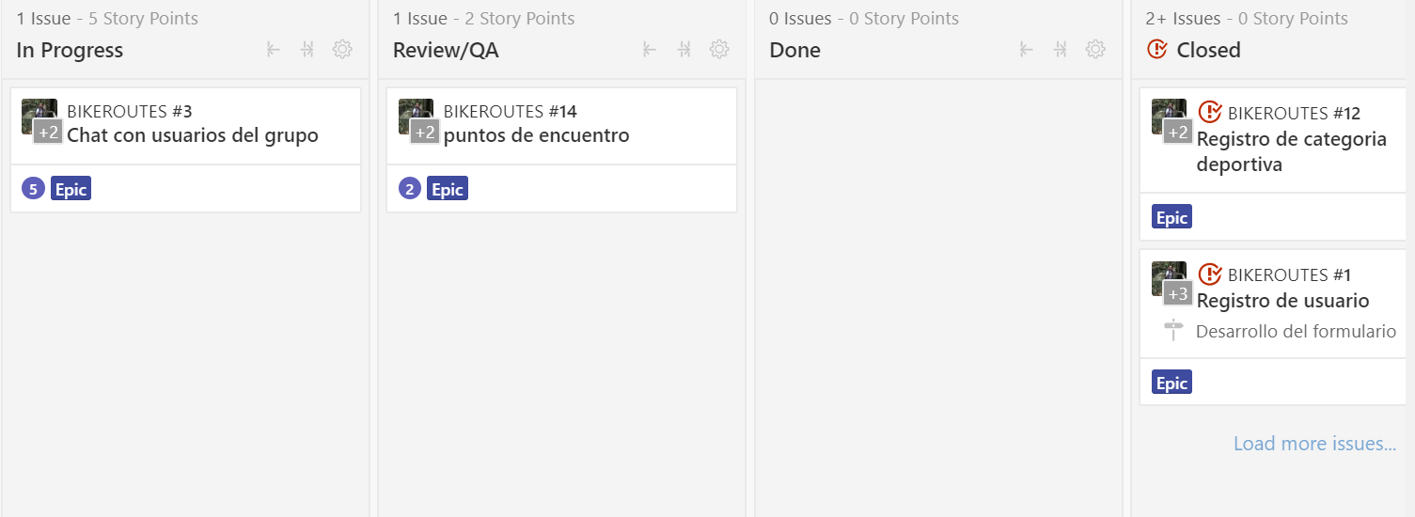
PROGRESO DE LOS SPRINT

Slide 12
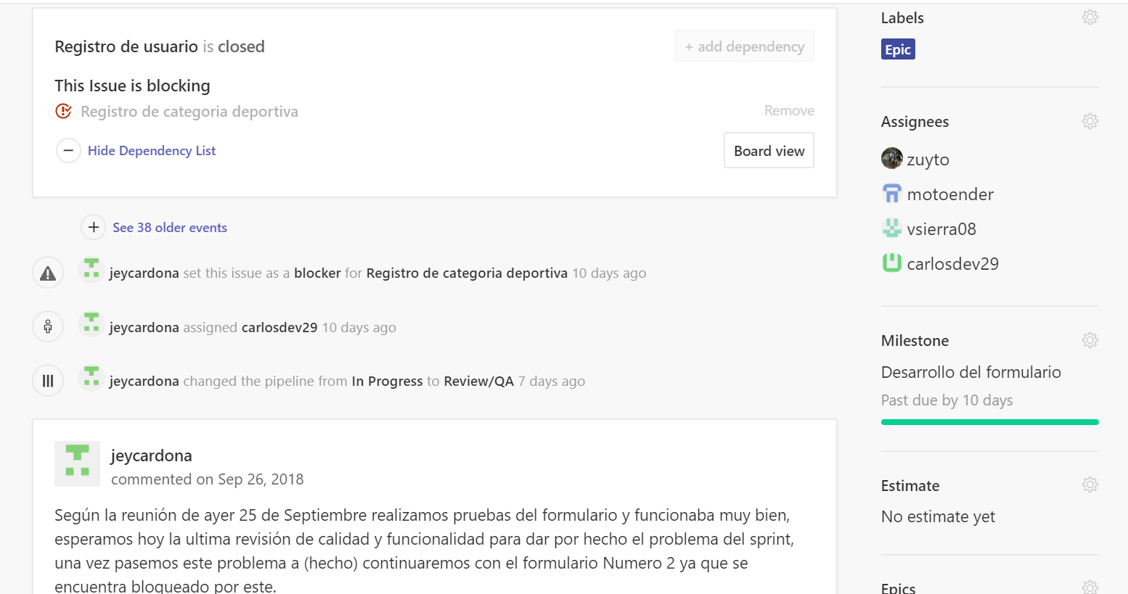
ASIGNACION DE TAREAS

Slide 13
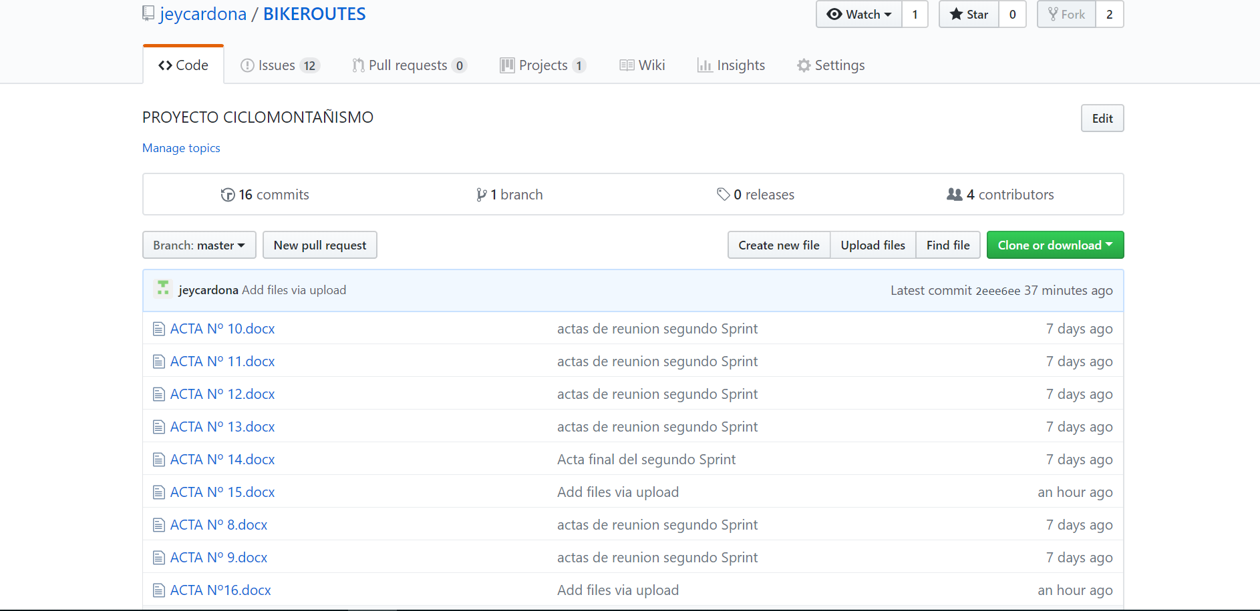
GitHub

Slide 14
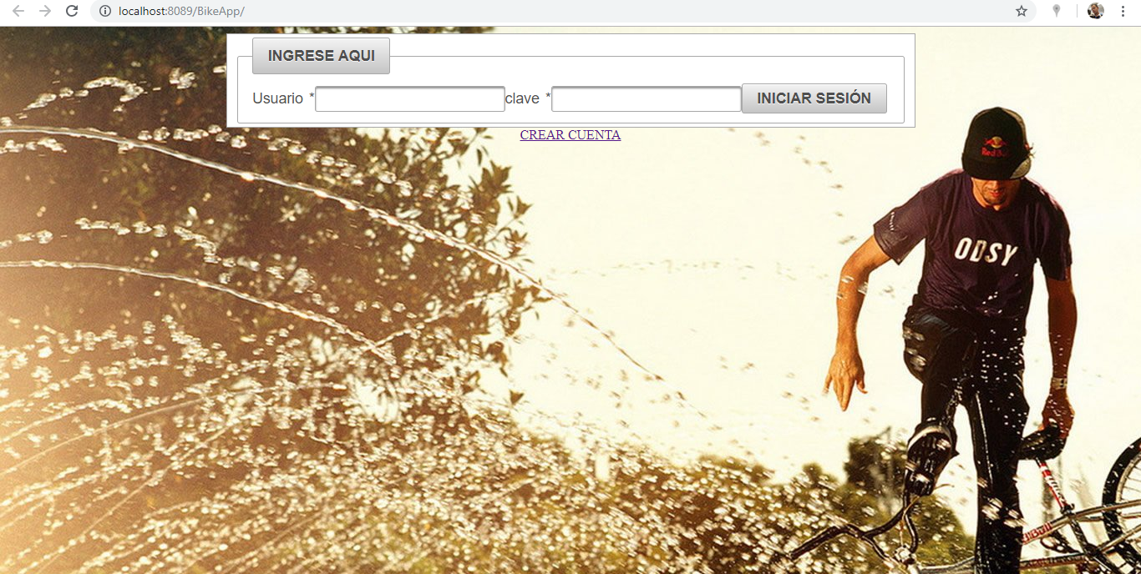
Demostración

Slide 15
